Slide 1

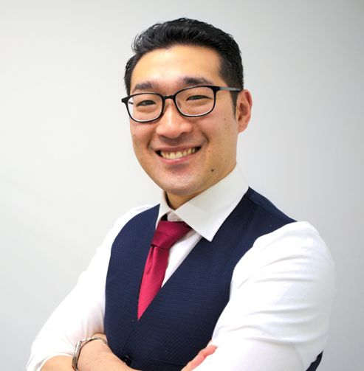
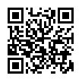
冬期 TOEIC L&R
600 突破集中セミナー
＋
TOEIC L&R990・SW400
超実力派講師の英語音読術トレーニング
YouTube総再生数770万回 「TOEIC聞き流し動画」仕掛け人
タレントや有名人の個別指導実績多数
音読エキスパート“満点まっきー”先生の
スコアを強制的に伸ばす学習法〈音読徹底トレーニング〉
単語が覚えられない、話の展開スピードについていけない悩みを解決
音読の筋肉を鍛えてパターン慣れからボキャビルまで最後の追い込み
徹底トレーニングでリーディングスコアもアップさせる
講師 西牧 健太
申込締切： 12月18日（木）17:00
第1部 【集中2日間】
12月19日(金) 4限、5限 14:55～18:35 講31
12月22日(月) 4限、5限 14:55～18:35 講21
第2部 【音読納め＆音読始め オンラインセッション】
12月26日(金) 5限 16:50～18:35 リアルタイムオンライン
1月 5日(月) 4限 14:55～16:40 リアルタイムオンライン
第３部【最終フォローアップ】
2月9日(月) 3限、４限 13:00～16:40 5号館315
受講料・教材費：無料（大学経費負担）
申込み対象者： 本学学部生（聴講生を除く）
●600点未達の3年生は原則対面出席。
その他の学生は対面・リアルタイム・オンデマンドから選択可。
参加申込み方法：グローバル教育研究推進機構HP「各種申込」登録
https://www.kaiyodaiglobal.com/form/other/5271.html
締切： 12月18日、第3部からの参加は2月9日まで受付
申込締切： 2月9日（月）10:00
今年度TOEIC IP
●1月 10日（土）
●2月18日（水）
↑今年度最終回

